Slide 1
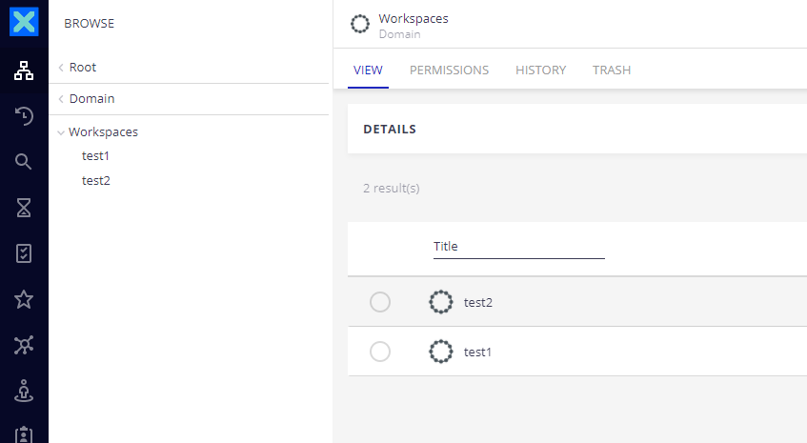
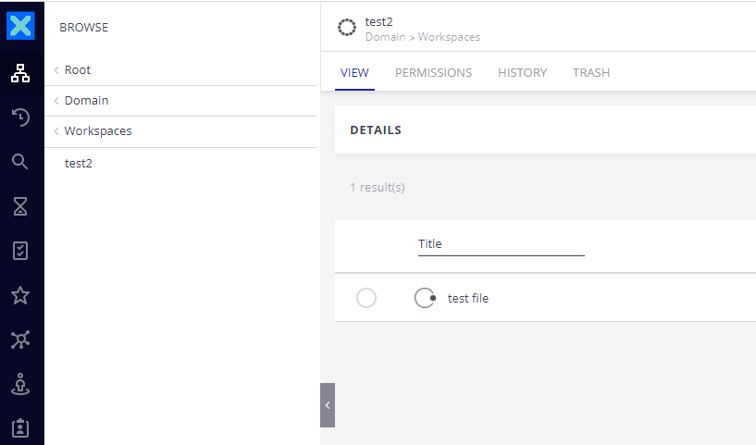
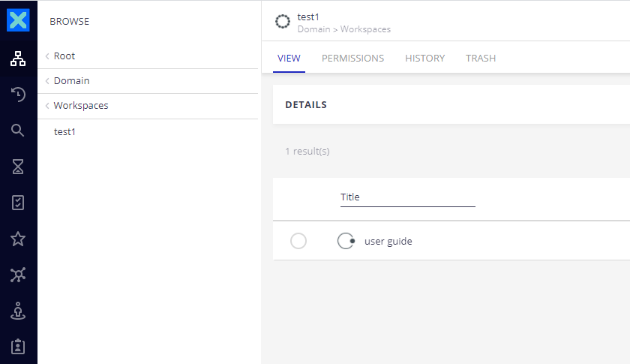
ファイルをアップロードする前にもう存在するフォルダとファイルを説明

Slide 2
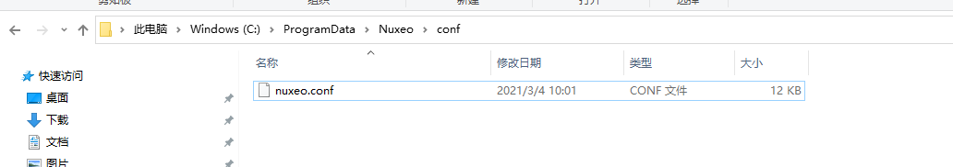
管理者で操作

Slide 3
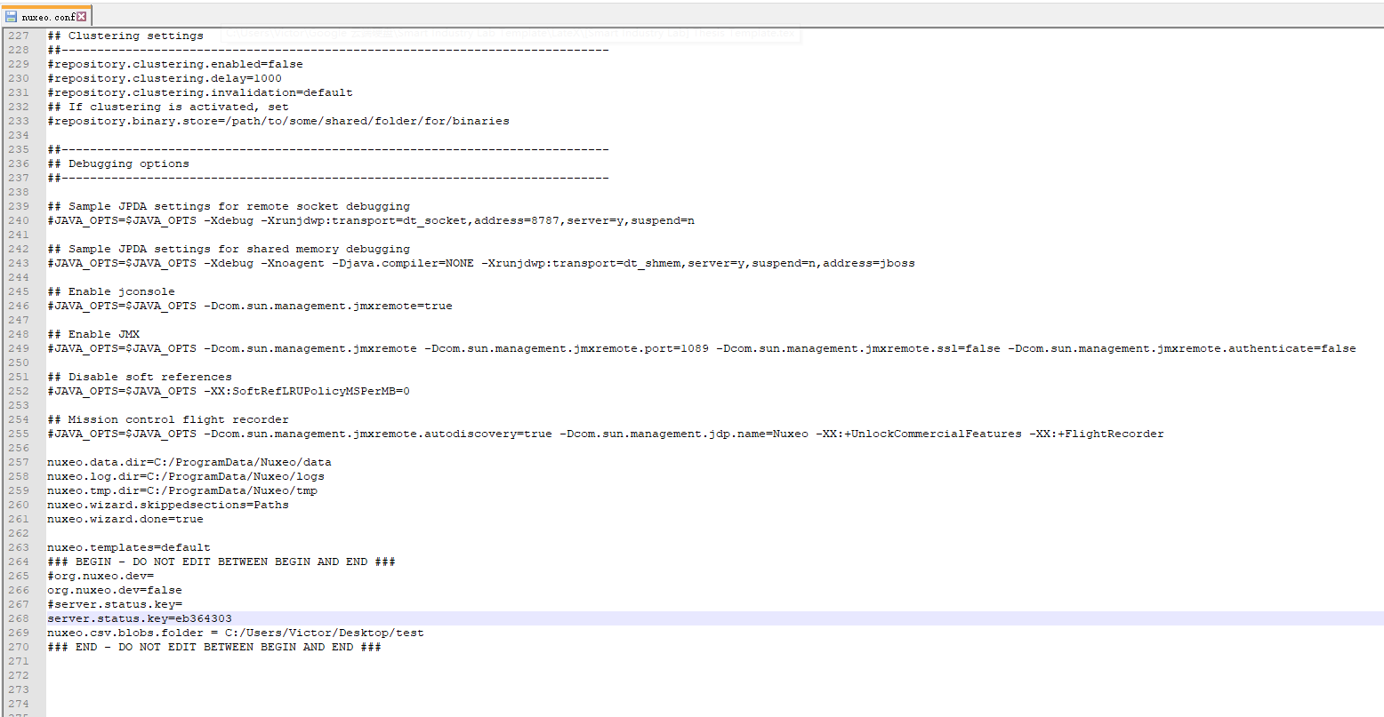
nuxeo.csv.blobs.folder = C:/Users/Niu/Desktop/test

Slide 4
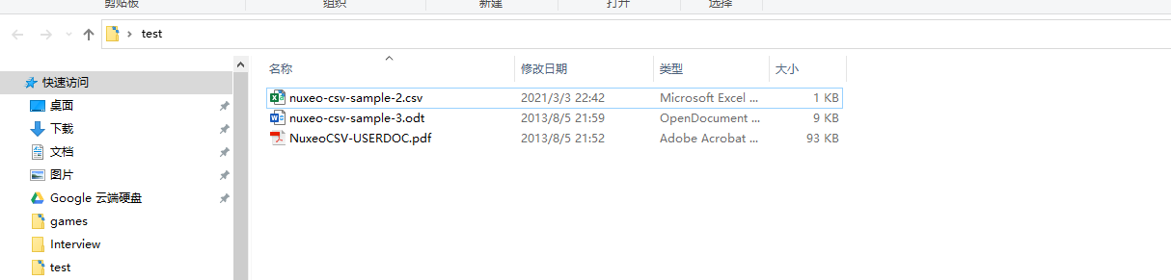
ユーザーで操作
C:/Users/Niu/Desktop/testに遷移

Slide 5
表示するタイトル
ファイル名
登録したい場所（フォルダ名）

Slide 6
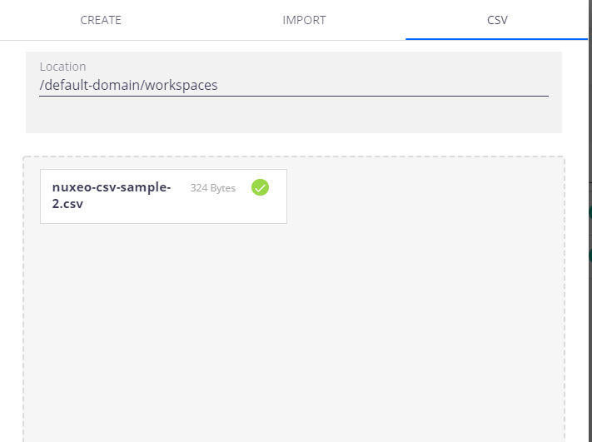
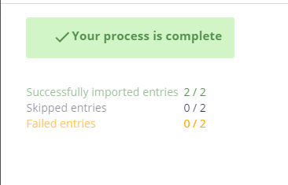

Slide 7
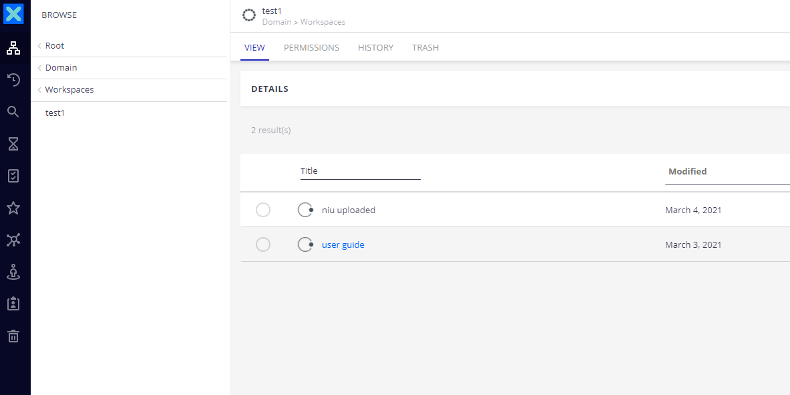
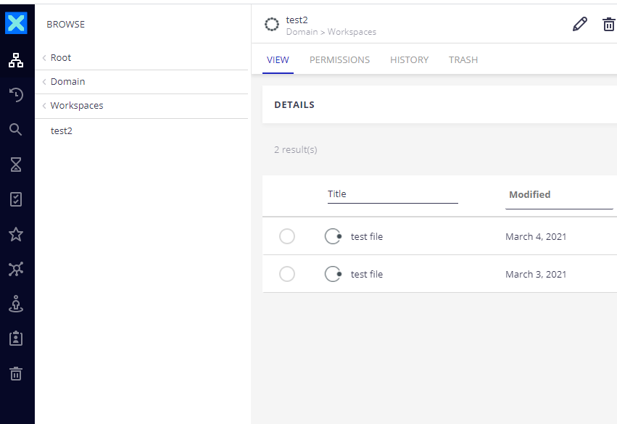

Slide 8
以上です

